Slide 1
ΥЛЭ - ДЬОЛ

Slide 2
От охсор хотуур

Slide 3
От мунньар кыраабыл

Slide 5
Атырдьах

Slide 9
кыдама

Slide 12
САhААН

Slide 15
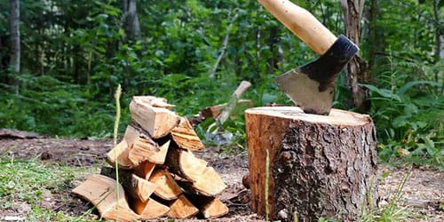
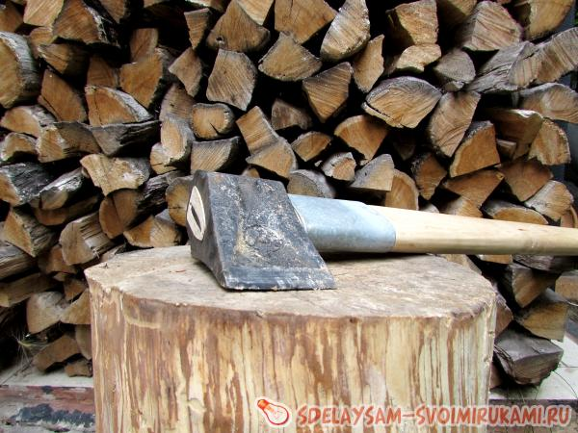
СΥГЭ

Slide 16
Эрбии

Slide 18
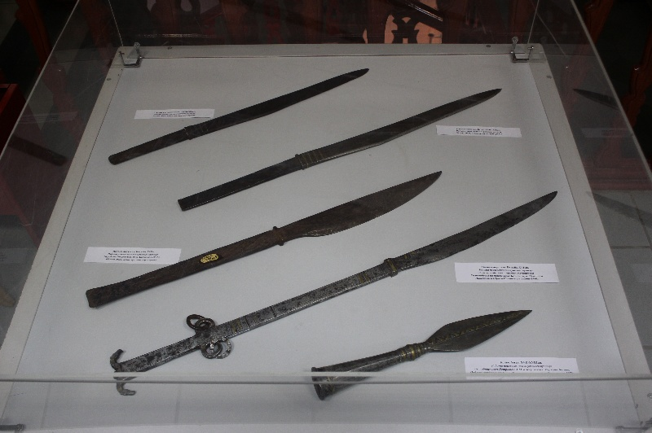
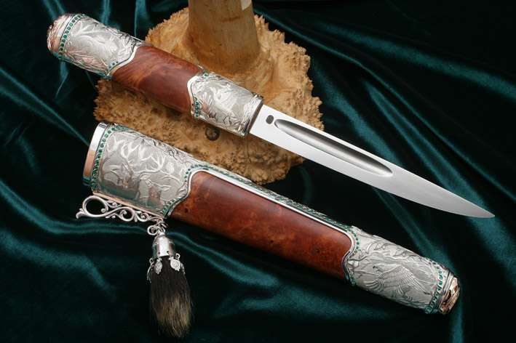
Саха быhа5а

Slide 19
ТАЛКЫ

